Slide 1

AI 기반 디지털 마케팅/광고 플랫폼 개발
팀명: 스마일 ☺
팀원: 김수민, 노연우, 방정원, 성형훈

Slide 2
목차
Table of contents
Chapter 1. 프로젝트 배경
Chapter 2. 프로젝트 팀 구성 및 역할
Chapter 3. 프로젝트 수행절차 및 방법
Chapter 4. 프로젝트 수행 결과
Chapter 5. 느낀 점

Slide 3

Chapter 1. 프로젝트 배경
Chapter 2. 프로젝트 팀 구성 및 역할
Chapter 3. 프로젝트 수행절차 및 방법
Chapter 4. 프로젝트 수행 결과
Chapter 5. 느낀 점

Slide 4
1. 프로젝트 배경
프로젝트 주제
AI 기반 디지털 마케팅/광고 플랫폼 개발

Slide 5

1. 프로젝트 배경
프로젝트 배경
“2020년 국내 디지털 광고 시장, 전년比 13% 증가한 5조7106억 원 기록”
“올해 디지털 광고비 6조원 돌파 전망… 시장 점유율 50% 육박 예상”
2020년
디지털 광고시장
전년대비 13% 증가
디지털 광고
2019년

Slide 6

1. 프로젝트 배경
프로젝트 배경
- 광고를 집행하는 회사(customer)는 디지털 광고 예산이 얼마나 효율적으로 사용되는지 정확히 알고 있지 못함
- 상대적으로 예산이 적은 회사들은 광고 타겟팅이 명확하지 않게 되는 경우가 많아 입찰경쟁 중 광고 우선순위에서 밀리게 되는 경우 발생

Slide 7
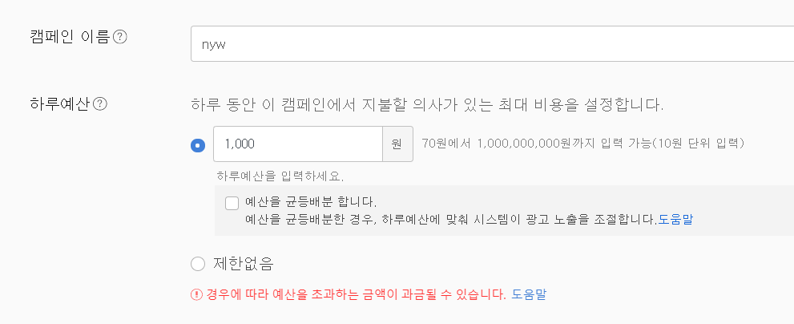
1. 프로젝트 배경
프로젝트 배경
네이버 광고 만들 때 하루 예산 설정으로 대부분 균등배분을 사용하지만
이 시스템의 조절 방법은 자체적으로 광고를 중단하였다가 재개하기를 반복하기때문에 빈번한 광고 노출이 필요할 경우에는 충분히 노출되지 않음

Slide 8


1. 프로젝트 배경
프로젝트 목적 및 최종 목표
데이터 시각화
광고 자동화 및 최적화

Slide 9








1. 프로젝트 배경
프로젝트 구조 및 개발환경
클릭수 예측(ML)
API/SQL
DB
자동화
DATA
광고집행회사
(스마트 마인드의 고객회사)
최적화
플랫폼
※프로젝트 개발환경 : 파이썬, PowerBI, MS SQL, AzureVM:D4s_v3

Slide 10
1. 프로젝트 배경
프로젝트 구조 및 개발환경
클릭수 예측(ML)
API/SQL
DB
자동화
DATA
광고집행회사
(스마트 마인드의 고객회사)
최적화
플랫폼
※프로젝트 개발환경 : 파이썬, PowerBI, MS SQL, AzureVM:D4s_v3

Slide 11
Chapter 1. 프로젝트 배경
Chapter 2. 프로젝트 팀 구성 및 역할
Chapter 3. 프로젝트 수행절차 및 방법
Chapter 4. 프로젝트 수행 결과
Chapter 5. 느낀 점

Slide 12




2. 프로젝트 팀 구성 및 역할
김수민
노연우
방정원
성형훈
구글 API를 통한 데이터 수집
구글 광고 생성 자동화
네이버 API를 통한 데이터 수집
네이버 광고 생성 자동화
데이터 수집 및 전처리
페이스북 데이터 모델링
POWER BI를 이용한 데이터 시각화
데이터 수집 및 전처리
페이스북, 네이버 데이터 모델링

Slide 13
Chapter 1. 프로젝트 배경
Chapter 2. 프로젝트 팀 구성 및 역할
Chapter 3. 프로젝트 수행절차 및 방법
Chapter 4. 프로젝트 수행 결과
Chapter 5. 느낀 점

Slide 14
3. 프로젝트 수행절차 및 방법
프로젝트 수행과정
1주차
2-3주차
4-5주차
도메인 학습
API 를 통한
데이터 수집 및 전처리
데이터 모델링
광고자동생성 코드 개발
- 주제 선정
- 광고 구조 및 도메인 학습
- API 정의서 작성
- 구글 API를 통한 데이터 수집
- 네이버 API를 통한 데이터 수집
- 수집된 데이터 전처리
- 구글, 네이버 광고 생성 자동화
- 수집된 데이터를 활용한 예측

Slide 15

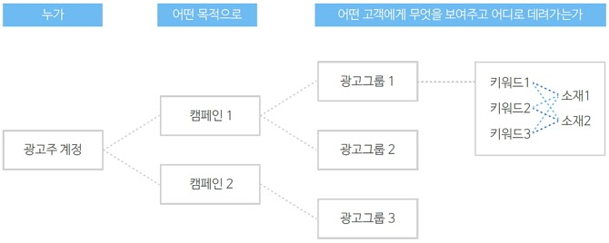
3. 프로젝트 수행절차 및 방법
광고 구조 - 네이버

Slide 16

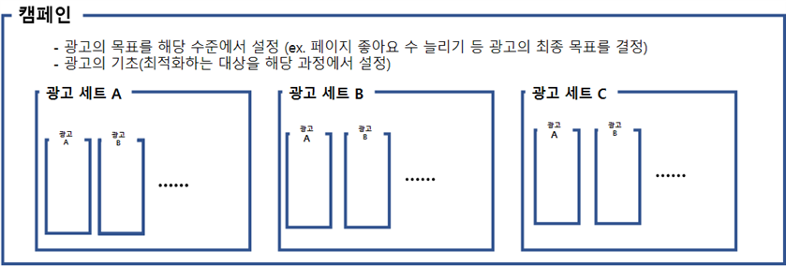
3. 프로젝트 수행절차 및 방법
광고 구조 - 페이스북

Slide 17





3. 프로젝트 수행절차 및 방법
온라인광고 용어 설명
Impressions
CPC
Cost per click
CTR
Clicks / Impressions
CPM
Cost per 1000 impressions
Spend

Slide 18
Chapter 1. 프로젝트 배경
Chapter 2. 프로젝트 팀 구성 및 역할
Chapter 3. 프로젝트 수행절차 및 방법
Chapter 4. 프로젝트 수행 결과
Chapter 5. 느낀 점

Slide 19



4. 프로젝트 수행 결과
전체 목표 대비 진행 상황
클릭수 예측(ML)
자동화
최적화

Slide 20
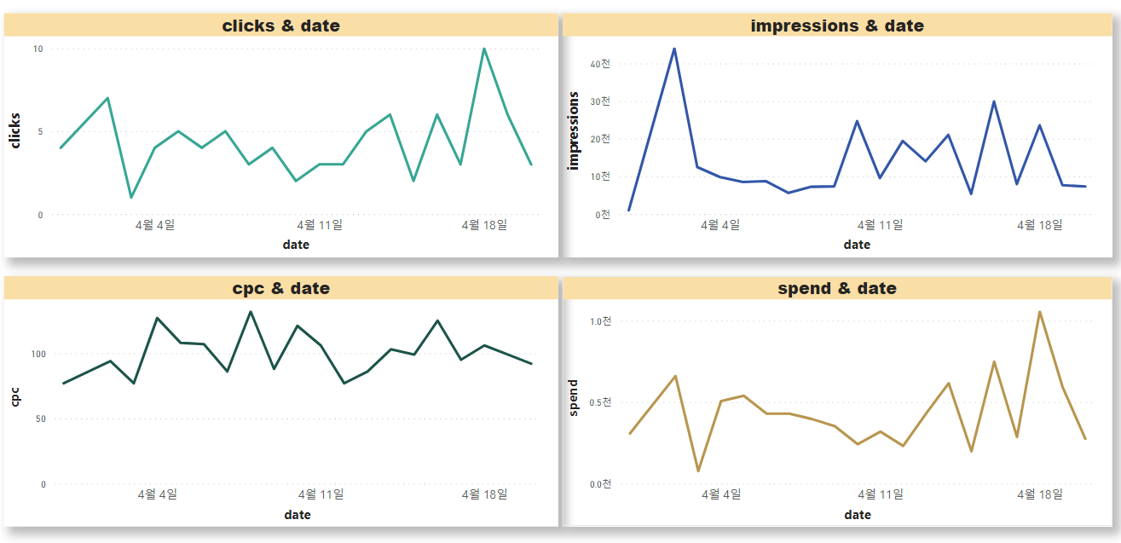
3. 프로젝트 수행결과
EDA
data size | 336 rows × 7 columns
Period | 2021.03.31. ~ 2021.04.20 (21일)
Notes:
“예측해보기 전에 데이터 특성을 파악해보기 위해 시간별로 피쳐들을 살펴보았습니다.”
데이터 없는 부분 -> 언급하지 말든지 모델링할때 처리하든지.

Slide 21
3. 프로젝트 수행결과
EDA
data size | 336 rows × 7 columns
Period | 2021.03.31. ~ 2021.04.20 (21일)
Notes:
“예측해보기 전에 데이터 특성을 파악해보기 위해 시간별로 피쳐들을 살펴보았습니다.”
데이터 없는 부분 -> 언급하지 말든지 모델링할때 처리하든지.

Slide 22



3. 프로젝트 수행결과
사용한 Modeling 기법
Prophet
시계열 모델
Decision Tree 계열 모델
Notes:
“예측해보기 전에 데이터 특성을 파악해보기 위해 시간별로 피쳐들을 살펴보았습니다.”
데이터 없는 부분 -> 언급하지 말든지 모델링할때 처리하든지.

Slide 23
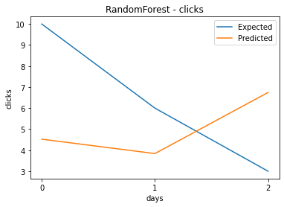
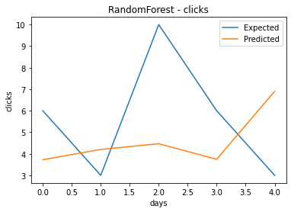
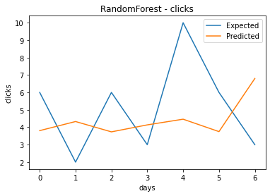
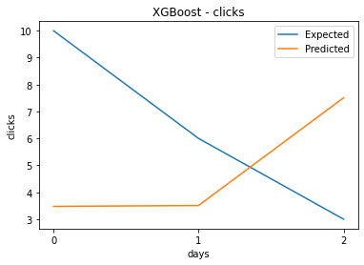
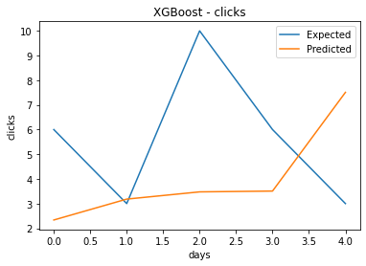
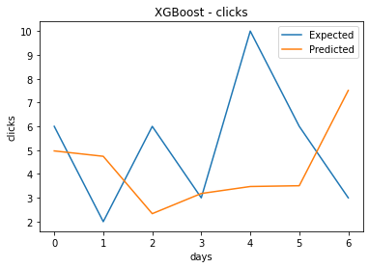
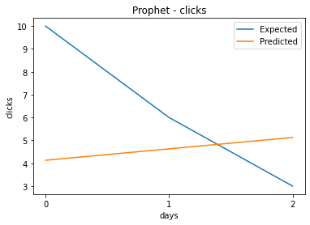
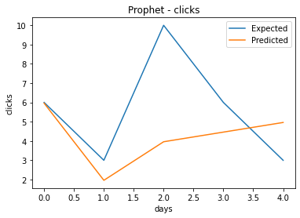
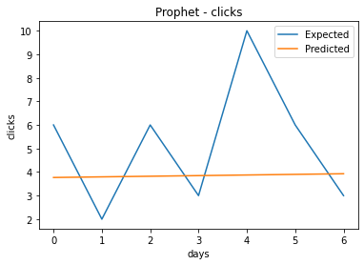
3. 프로젝트 수행절차 및 방법
Modeling
총 21일 데이터 중 18/16/14일 데이터를 훈련하여 마지막 3/5/7일 데이터를 예측
3일
5일
7일
RandomForest
XGBoost
Prophet
Notes:
상호 비교가 크게 유의미하지는 않고, 모델링은 하지 않는걸로 / 알고리즘 한 페이지에 설명 적기(아이콘화 해도 되고. 프로펫-시계열(아이콘) & 랜포,xgboost - 결정트리 (트리아이콘, 부스팅 기법) 랜포보다 xgboost가 대체적으로 결과가 더 좋아유 시계열보다 . 모델 성능 비교하는데, 오차가 너무 커서 모델링 결과가 크게 의미가 없다고 생각. 데이터가 너무 적어서 유의미하지 않더라. 수치로 정확하게 과거 17일치로 미래 3일을 예측했더니 이렇게 나왔다. (수치 명시) 기간이 짧아서 결과가 당연히 안 좋겠네 하고 생각하게끔. / 7/5/3일 3개 모델 돌린 결과 올리고 전체적으로 기간 바꿔가며 해보니 이렇게 나오더라 하고. 대체로 결과가 좋지 않았고, 그 중에서 3일치로 한게 성능이 나았습니다. 하고 표시하고 15페이지(한 기간, 3모델) 나오게 // 결과: 데이터가 적어서 성능이 별로다!!!

Slide 24
3. 프로젝트 수행절차 및 방법
Modeling
16일 훈련 / 5일 예측
Expected = 실제 값
Predicted = 예측 값
 | Prophet | RandomForest | XGBoost
MAE | 2.123 | 3.034 | 3.474
Notes:
상호 비교가 크게 유의미하지는 않고, 모델링은 하지 않는걸로 / 알고리즘 한 페이지에 설명 적기(아이콘화 해도 되고. 프로펫-시계열(아이콘) & 랜포,xgboost - 결정트리 (트리아이콘, 부스팅 기법) 랜포보다 xgboost가 대체적으로 결과가 더 좋아유 시계열보다 . 모델 성능 비교하는데, 오차가 너무 커서 모델링 결과가 크게 의미가 없다고 생각. 데이터가 너무 적어서 유의미하지 않더라. 수치로 정확하게 과거 17일치로 미래 3일을 예측했더니 이렇게 나왔다. (수치 명시) 기간이 짧아서 결과가 당연히 안 좋겠네 하고 생각하게끔. / 7/5/3일 3개 모델 돌린 결과 올리고 전체적으로 기간 바꿔가며 해보니 이렇게 나오더라 하고. 대체로 결과가 좋지 않았고, 그 중에서 3일치로 한게 성능이 나았습니다. 하고 표시하고 15페이지(한 기간, 3모델) 나오게 // 결과: 데이터가 적어서 성능이 별로다!!!

Slide 25
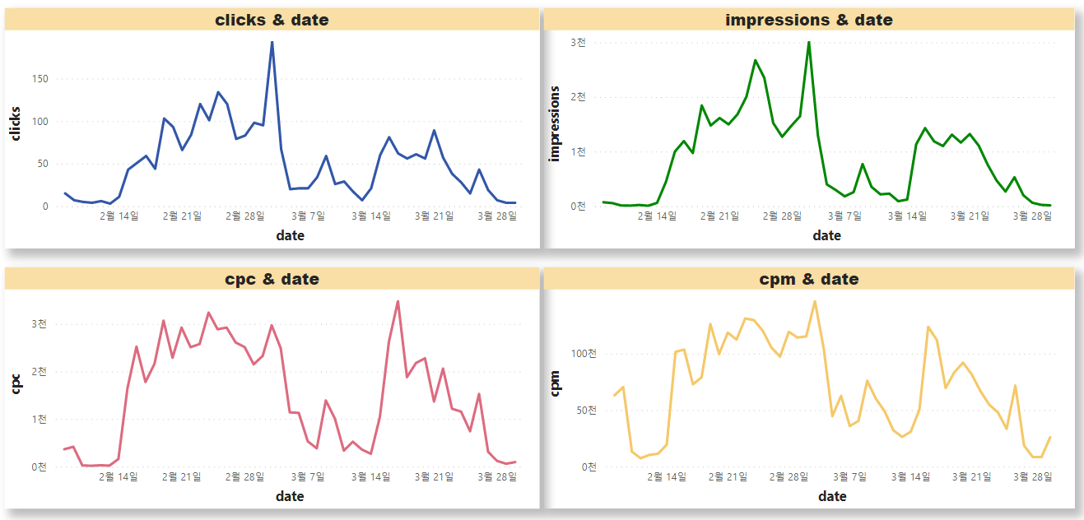
3. 프로젝트 수행절차 및 방법
EDA
data size | 27503 rows × 102 columns
Period | 2021.02.08. ~ 2021.03.30 (51일)
Notes:
네이버 데이터 양이 적어서, 스마트마인드에서 기존에 운영중이던 페이스북 데이터가 조금 더 많아서 다시 모델 돌려봤다.

Slide 26
3. 프로젝트 수행절차 및 방법
EDA
data size | 27503 rows × 102 columns
Period | 2021.02.08. ~ 2021.03.30 (51일)
Notes:
네이버 데이터 양이 적어서, 스마트마인드에서 기존에 운영중이던 페이스북 데이터가 조금 더 많아서 다시 모델 돌려봤다.

Slide 27
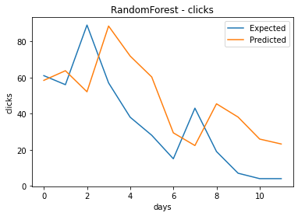
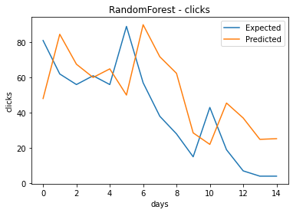
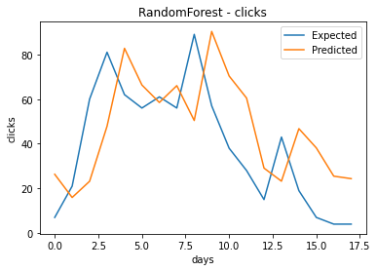
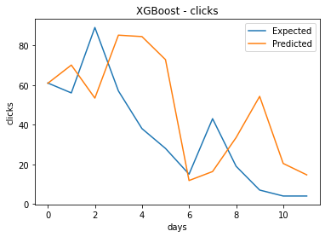
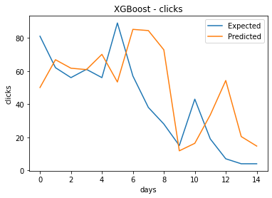
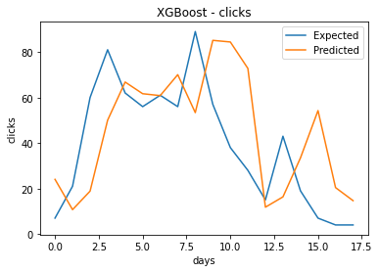
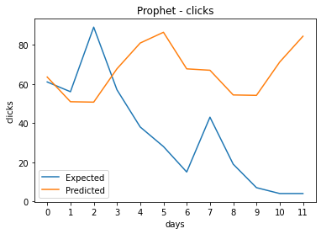
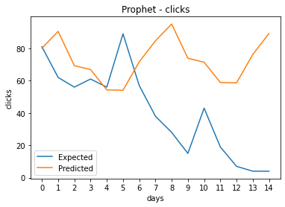
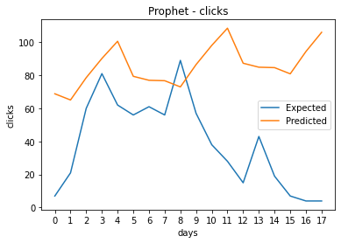
3. 프로젝트 수행절차 및 방법
Modeling
총 51일 데이터 중 39/36/33일 데이터를 훈련하여 마지막 12/15/18일 데이터를 예측
12일
15일
18일
RandomForest
XGBoost
Prophet
Notes:
상호 비교가 크게 유의미하지는 않고, 모델링은 하지 않는걸로 / 알고리즘 한 페이지에 설명 적기(아이콘화 해도 되고. 프로펫-시계열(아이콘) & 랜포,xgboost - 결정트리 (트리아이콘, 부스팅 기법) 랜포보다 xgboost가 대체적으로 결과가 더 좋아유 시계열보다 . 모델 성능 비교하는데, 오차가 너무 커서 모델링 결과가 크게 의미가 없다고 생각. 데이터가 너무 적어서 유의미하지 않더라. 수치로 정확하게 과거 17일치로 미래 3일을 예측했더니 이렇게 나왔다. (수치 명시) 기간이 짧아서 결과가 당연히 안 좋겠네 하고 생각하게끔. / 7/5/3일 3개 모델 돌린 결과 올리고 전체적으로 기간 바꿔가며 해보니 이렇게 나오더라 하고. 대체로 결과가 좋지 않았고, 그 중에서 3일치로 한게 성능이 나았습니다. 하고 표시하고 15페이지(한 기간, 3모델) 나오게 // 결과: 데이터가 적어서 성능이 별로다!!!

Slide 28
3. 프로젝트 수행절차 및 방법
Modeling
36일 훈련 / 15일 예측
Expected = 실제 값
Predicted = 예측 값
 | Prophet | RandomForest | XGBoost
MAE | 36.638 | 23.154 | 21.955
Notes:
17페이지 앞에도 기간별 모델 돌린거. 네이버랑 페북 MAE 차이?? 단위가 다른거에 대해서 미리 설명하거나. (질문 대비) - MAE는 상대적인 수치고 그래프 모양으로 성능 설명. 이 예측에서는 시계열보다는 트리 계열이 더 좋은 것 같다고 설명. 네이버 결과에서 프로펫 성능을 강조하지 X.

Slide 29


4. 프로젝트 수행 결과
전체 목표 대비 진행 상황
클릭수 예측(ML)
자동화
최적화

Slide 30
4. 프로젝트 수행 결과
구글, 네이버 광고 자동화
구글, 네이버 API를 활용한 데이터 수집
전처리 후 Database에 적재
구글, 네이버 광고 및 캠페인 자동 생성
자동화
광고, 캠페인 수정 및 삭제 자동화

Slide 31
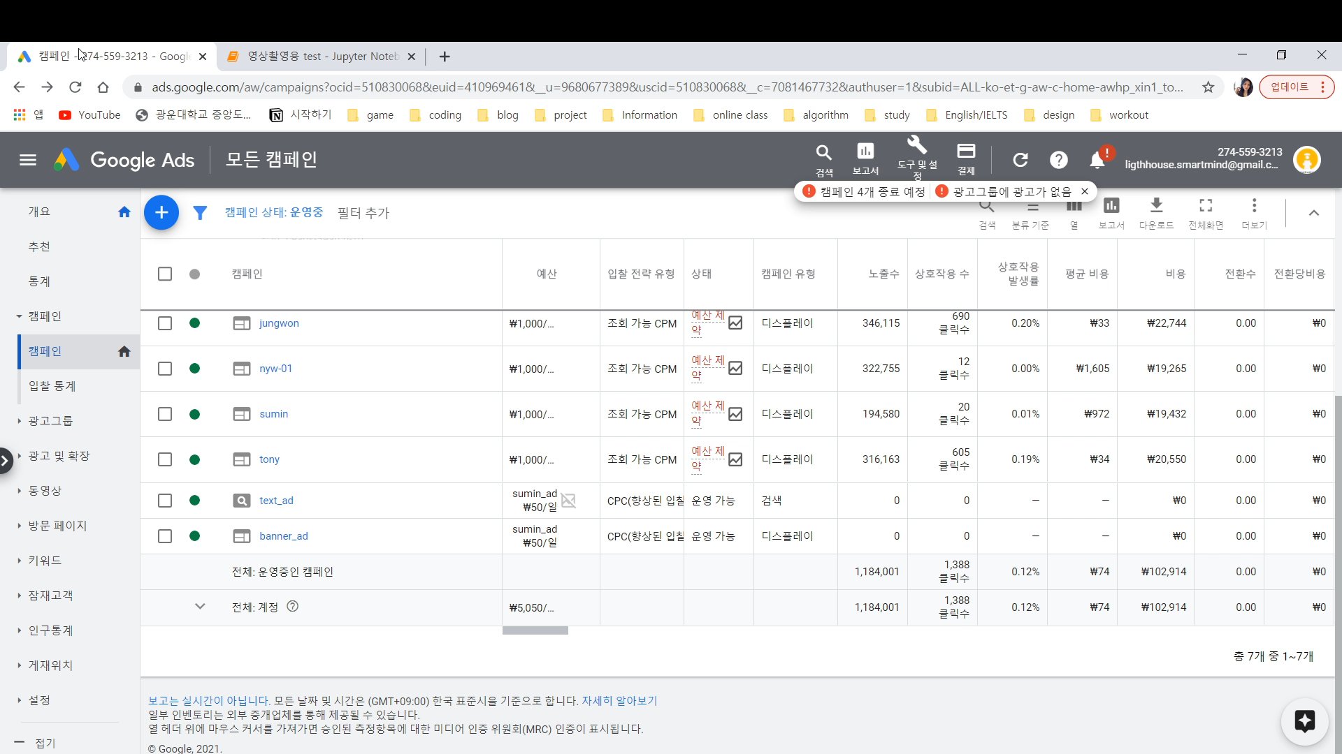
4. 프로젝트 수행 결과
구글 광고 자동 생성

Slide 32
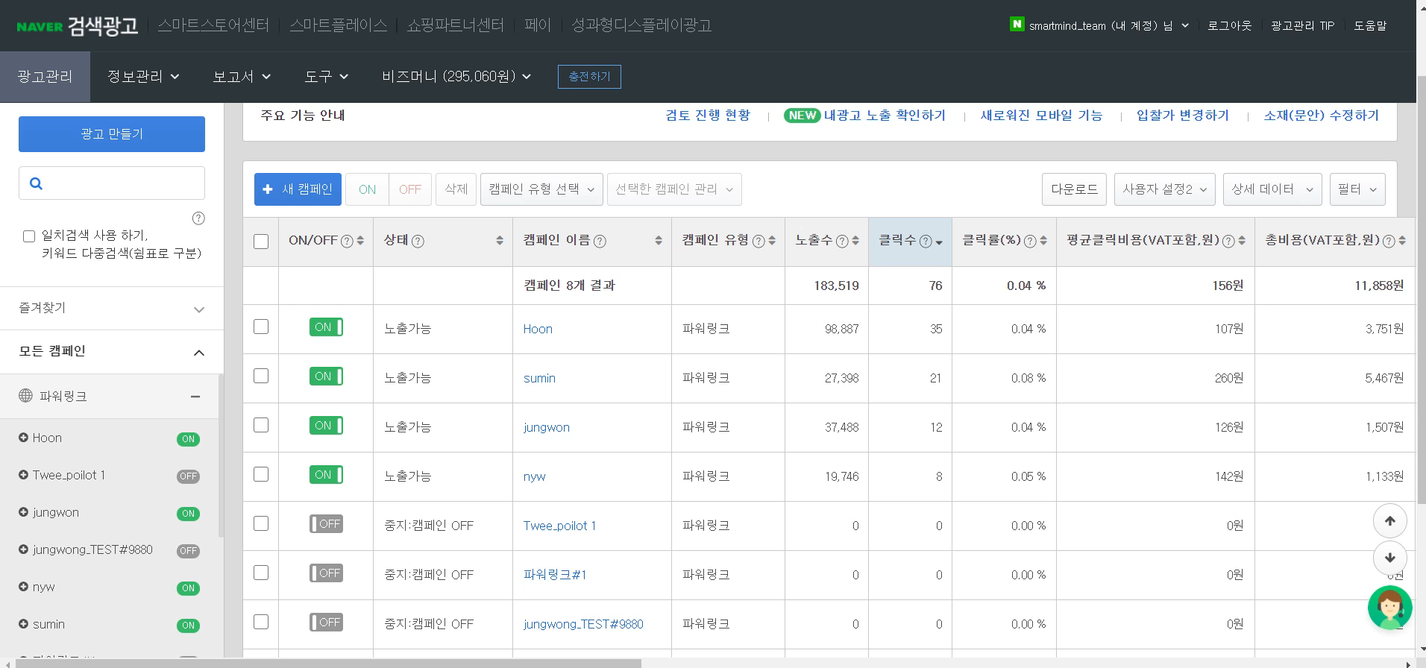
4. 프로젝트 수행 결과
네이버 광고 자동 생성

Slide 33
4. 프로젝트 수행 결과
전체 목표 대비 진행 상황
수집된 데이터를 통해 미래 클릭수(광고성과) 예측
클릭수 예측(ML)
구글, 네이버 API를 활용한 데이터 수집
전처리 후 Database에 적재
구글, 네이버 광고 및 캠페인 자동 생성
자동화
광고, 캠페인 수정 및 삭제 자동화
자동 생성된 광고에서 성과가 높은 상위 광고 선택
실시간으로 타겟팅 관리, 성과 지표를 기반으로 예산 집행 자동화
최적화

Slide 34
Chapter 1. 프로젝트 배경
Chapter 2. 프로젝트 팀 구성 및 역할
Chapter 3. 프로젝트 수행절차 및 방법
Chapter 4. 프로젝트 수행 결과
Chapter 5. 느낀 점

Slide 35
5. 느낀 점
1. 프로젝트 수행상 어려움 극복 사례
디지털 광고 도메인지식이 부족했다.
각 플랫폼 별 API 사용방법이 달라 동시에 여러 플랫폼을 작업 하는데 어려움이 있었다.

Slide 36
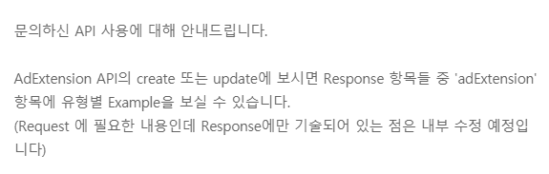
5. 느낀 점
2. 프로젝트에서 잘한 부분
역할분담이 잘 이루어져서 빠르게 진행 될 수 있었다.
네이버 확장소재 생성이 안돼서 문의 해보니 공식 API 문서에 생성시 필요한 parameter가 빠져 있었고 API문서를 수정 해주겠다는 답변을 받았다.

Slide 37
5. 느낀 점
3. 프로젝트에서 아쉬운 부분
데이터가 너무 적었다.
회사(스마트마인드) 돈으로 광고를 집행하다 보니 광고 소재를 회사(스마트마인드) 와 관련된 것들로 한정해야 해서 아쉬웠다.

Slide 38
Thank you and Q&A
Thank you for coming today.

